Slide 1
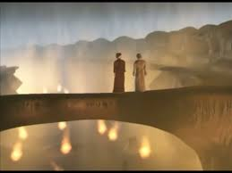
LA DIVINA COMMEDIA
CANTO
XXVI
Dante incontra Ulisse

Slide 2
9 Aprile 1300
Dante e Virgilio si trovano nell’VIII bolgia (sezione) dell’VIII cerchio dove incontrano i FRAUDOLENTI (coloro che in vita hanno ingannato gli altri con le parole)

Slide 3
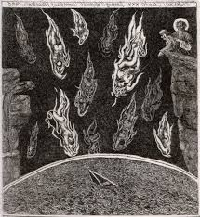
Dante guardando dall’alto l’ VIII bolgia nota che è piena di fiamme che si muovono come lucciole.

Slide 4
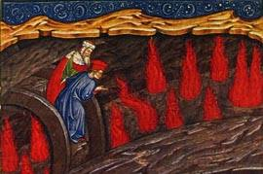
Virgilio spiega a Dante che in ogni fiamma vi è l’anima di un peccatore: i consiglieri di frode.
La pena è quella di essere avvolti in una fiamma.
I CONSIGLIERI DI FRODE che in vita, con i loro consigli, alimentarono il fuoco della discordia così adesso sono dentro a un fuoco (Legge del Contrappasso per similitudine).

Slide 5
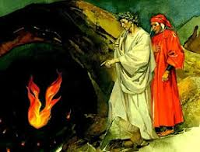
Ciò che più attira l’attenzione di Dante è una fiammella a due punte, una più grande e una più piccola.
Virgilio spiega a Dante che sono le anime di Ulisse e Diomede e si trovano intrappolati nella stessa fiamma perché in vita hanno peccato insieme.

Slide 6
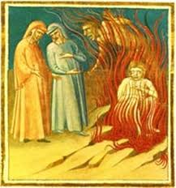
Lo maggior corno de la fiamma antica cominciò a crollarsi mormorando,
pur come quella cui vento affatica;
indi la cima qua e là menando,
come fosse lingua che parlasse,
gittò voce di fuori e disse: …
VV. 85-90
Dante chiede di poter parlare con loro, così Virgilio chiede ad Ulisse di raccontare la storia di com’è morto.
Ulisse inizia il suo racconto.

Slide 7
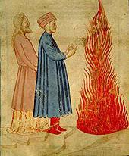
…«Quando mi dipartì da Circe, che sottrasse
me più d’un anno là presso Gaeta,
prima che sì Enea la nomasse,
né dolcezza di figlio, né la pieta
del vecchio padre, né il debito amore
lo qual dovea Penelopè far lieta,»…
(VV 90-96)
Ulisse comincia raccontando che è stato prigioniero della maga Circe per un anno a Gaeta, ma dopo non ha più fatto ritorno a casa dalla moglie Penelope, ad Itaca.

Slide 8
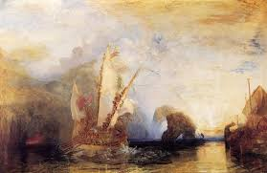
…«vincer potero dentro a me l’ardore ch’io ebbi a divenir del mondo esperto
e di li vizi umani e del valor;
ma misi me per l’alto mare aperto
sol con un legno e con quella compagna picciola da la qual non fui diserto». …
VV 97-102
Continua raccontando che è andato per mare perché travolto dalla voglia di conoscere altro, intraprendendo un viaggio, sfidando il senso del limite, ai confini del mondo.

Slide 9
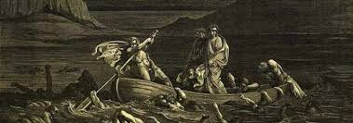
…«Io e i compagni eravan vecchi e tardi quando venimmo a quella foce stretta dov’Ercule segnò li suoi riguardi». …
VV.106-108
…«Considerate la nostra semenza: fatti non foste a viver come bruti,
ma per seguir virtude e conoscenza».
VV. 118-120
Ha attraversato il Mediterraneo e le colonne d’Ercole; non era da solo, aveva chiesto ai suoi compagni di sostenerlo nell’esplorazione dell’emisfero australe.

Slide 10
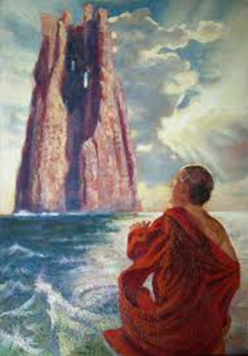
…«Cinque volte racceso e tante casso lo lume era di sotto da la luna,
poi che entrati eravam ne l’altro passo, quando n’apparve una montagna, bruna per la distanza, e parvemi alta tanto quanto veduta non avea alcuna». …
VV 130-135
Dopo cinque mesi di navigazione ha visto una montagna altissima, pensava fossero arrivati ….

Slide 11
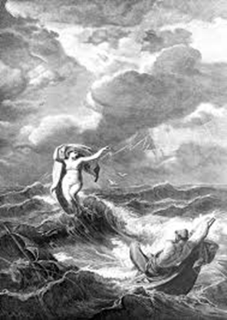
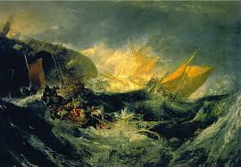
…«Tre volte fè girar con tutte l’acque;
a la quarta levar la poppa in suso
e la prova ire in giù, com’altrui piacque,
infin che il mar fu sovra noi richiuso».
VV. 139-142
… ma il loro orgoglio è stato punito da Dio che ha scatenato una tempesta che ha fatto catapultare la loro nave facendola affondare e facendo morire tutti”.

Slide 12
Lavoro di letteratura realizzato da:
Carbè Alessandra
Classe 2ª B
Scuola Secondaria di I° Grado
«L. Coletti»
Treviso

